Slide 1
Строение семян
Выполнил: учитель биологии высшей
квалификационной категории ГБОУ №86
«Омет» г. Набережные Челны
республики Татарстан
Рахматуллина Г.С.

Slide 2
Строение семян
Цель: Формирование знаний о строении семени
УУД
Личностные: продолжать формировать интеллектуальные умения (анализировать, сравнивать, делать выводы)
Метапредметные: давать определения понятий в процессе изучения строения семени
Предметные: овладение приемами выделения существенных признаков при анализе строения семян одно- и двудольных растений
Notes:
Цель урока:
Формирование знаний о строении семени
1) Определять понятия по существенным признакам
2) Выявлять свойства семени
3) Выявлять критерии для сравнения и осуществлять сравнение.
Задачи:
Организовать деятельность учащихся по выявлению особенностей строения семян однодольных и двудольных растений;
развивать умение анализировать и сравнивать, переходить от частностей к общим выводам, развивать умение формулировать и высказывать свою мысль, формировать умение сотрудничать;
продолжить формирование научного мировоззрения.
Оборудование: учебник 6 класса Биология, ПК, проектор, семена фасоли и пшеницы (сухие и набухшие), препаровальная игла, лупа, рабочие тетради.
Этапы урока:
1. Постановка учебных задач
2. Совместное исследование проблемы.
3. Моделирование
4. Конструирование нового способа действия.
5. Переход к этапу решения частных задач.
6. Применение общего способа действия для решения частных задач.
7. Контроль на этапе окончания учебной темы.
Формируемые понятия:
• двудольное растение
• однодольное растение
• семядоля
• эндосперм
• зародыш (зародышевые корешок, стебелек, почечка и семядоли)
• семенная кожура
микропиле
семяножка

Slide 3
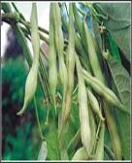
Все с чего-нибудь начинается, появляется. С чего начинается фасоль?
Notes:
Актуализация знаний.
Создание учителем проблемной ситуации:
С чего начинается жизнь растения?
Какова связь между этими объектами? Сегодня мы с вами найдем ответы на эти вопросы. Результатом урока будут ваши новые открытия, а материальным воплощением открытий – оценка. Она будет результатом вашей деятельности на уроке. Каждая работа оценивается определенным количеством баллов, шкала в виде таблиц у вас на партах. Не забывайте проставлять баллы.
А. Защита внутренних частей семени
Б. Зачаток будущего растения
В. Запас питательных веществ
Г. Первые листья зародыша, иногда и запас питательных веществ
Д. Пропускание воды в семя
Е. Место прикрепления семени к семяножке
Деятельность учителя - Создание проблемной ситуации. Фиксация новой учебной задачи
Организовывает погружение в проблему, создает ситуацию разрыва.
Ученики - Пытаются решить задачу известным способом. Фиксируют проблему.
Слушают учителя. Строят понятные для собеседника высказывания
Принимают и сохраняют учебную цель и задачу.
Конечно, Вы совершенно правы. Жизнь цветкового растения начинается с семени. Как же семя устроено, где внутри него спрятано начало жизни, Вы узнаете, изучив текст на с. 86. При чтении текста найдите на рисунке 57 все указанные части.

Slide 4
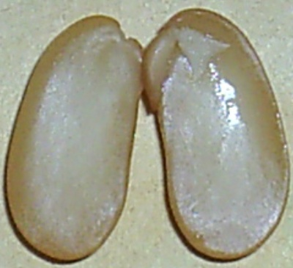
Строение зародыша семени фасоли
стебелек
3
почечка
1
4
корешок
семядоли
5
Семенная кожура
2
Notes:
Первичный контроль за правильностью выполнения способа действия.
Учитель - Диагностическая работа (на входе), оценивает выполнение каждой операции.
Ученики - Осуществляют работу по выполнению отдельных операций.
Учатся формулировать собственное мнение и позицию
Осуществляют самоконтроль
Учитель:
Вы изучили текст учебника, из чего же состоит семя?
Ученики перечисляют по цепочке, на слайде появляются названия.
Какую роль выполняют эти части?
Ответы учащихся:
Семенная кожура защищает семена от высыханий и механических повреждений.
Зародыш – это зачаток будущего растения.
Семядоли – это первые листья зародыша.
Эндосперм – это запасающая ткань семени.
Однодольные растения – растения, в семенах которых 1 семядоля.
Двудольные – это растения, имеющие в зародыше две семядоли.

Slide 5
Лабораторная работа Строение семян двудольных растений
Инструкция по выполнению лабораторной работы на с. 87
Notes:
Коррекция отработки способа.
Учитель - Организует практическую работу.
Применяют новый способ. Отработка операций, в которых допущены ошибки.
Строят рассуждения, понятные для собеседника. Умеют использовать речь для регуляции своего действия
Самопроверка. Отрабатывают способ в целом. Осуществляют пошаговый контроль по результату
Учитель: как сказал классик, суха теория, мои друзья, а древо жизни пышно зеленеет. Итак, пришло время проверить теорию на практике. Придвиньте лоточки с оборудованием, выполните задание в парах. Проверьте друг друга после выполнения пунктов 5-7.

Slide 6
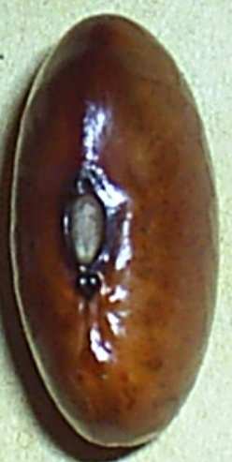
Семя фасоли
микропиле
рубчик
Notes:
Проверка гипотез (выполнение лабораторной работы с целью выяснения особенностей строения семян)
Учитель- Организует учебное исследование для выделения понятия.
Формируют понятия.
Участвуют в обсуждении содержания материала
Принимают и сохраняют учебную цель и задачу. Осуществляют самоконтроль
Проверка правильности усвоения знаний (взаимопроверка фронтальная проверка)

Slide 7
Вывод
Семена фасоли имеют зародыш с двумя семядолями,
значит это растение двудольное
Notes:
Ученики – делают вывод на основе проведенных исследований.
Учитель: представителем какого класса является фасоль? Как докажете свое утверждение?

Slide 8
Все ли семена имеют такое строение?
Notes:
Учитель - Организует учебное исследование для выделения понятия.
Ученики - Проводят самостоятельное исследование, формируют понятия (однодольные растения, околоплодник, зерновка) в процессе чтения текста на с.87 - 88
Участвуют в обсуждении содержания материала
Принимают и сохраняют учебную цель и задачу. Осуществляют самоконтроль
Учитель:
Прочтите текст нас. 87-88 о строении семян однодольных растений и подчеркните карандашом отличительные особенности, если они есть. Найдите на рисунке 58 все указанные части семени пшеницы.
Отличается ли по строению семя пшеницы от семени фасоли? Если да, то перечислите все отличия

Slide 9
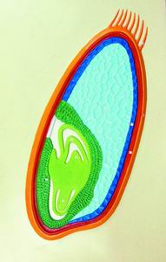
Строение зерновки пшеницы
Околоплодник, сросшийся с семенной кожурой
эндосперм
3
1
6
почечка
стебелек
4
7
семядоля
зародыш
5
2
корешок
Notes:
Цель - Диагностическая работа (на входе), оценивает выполнение каждой операции.
Учитель - Осуществляют работу по выполнению отдельных операций.
Ученики - Учатся формулировать собственное мнение и позицию
Осуществляют самоконтроль
Учитель: в рабочих тетрадях запишите все части семени пшеницы в том порядке, в каком они отмечены на слайде , затем проверите себя.

Slide 10
Лабораторная работа Строение зерновки пшеницы
Инструкция по выполнению лабораторной работы на с. 87
Notes:
Коррекция отработки способа.
Учитель - Организует практическую работу.
Применяют новый способ. Отработка операций, в которых допущены ошибки.
Строят рассуждения, понятные для собеседника. Умеют использовать речь для регуляции своего действия
Самопроверка. Отрабатывают способ в целом. Осуществляют пошаговый контроль по результату
Учитель: как сказал классик, суха теория, мои друзья, а древо жизни пышно зеленеет. Итак, пришло время проверить теорию на практике. Придвиньте лоточки с оборудованием, выполните задание в парах. Проверьте друг друга после выполнения пунктов 4-5.

Slide 11
Вывод
Семена пшеницы имеют зародыш с одной семядолей,
значит это растение однодольное
Notes:
Ученики – делают вывод на основе проведенных исследований.
Учитель: представителем какого класса является пшеница? Как докажете свое утверждение?

Slide 12
Установите соответствие между частью семени и его значением
Части семени
Значение частей
Семядоля
эндосперм
зародыш (зародышевые корешок, стебелек, почечка и семядоли)
семенная кожура
микропиле
рубчик
А. Защита внутренних частей семени
Б. Зачаток будущего растения
В. Запас питательных веществ
Г. Первые листья зародыша, иногда и запас питательных веществ
Д. Пропускание воды в семя
Е. Место прикрепления семени к семяножке
ГВБАДЕ
Notes:
Учитель: в рабочих тетрадках выполните следующее задание

Slide 13
СЕМЯ
кожура
зародыш
эндосперм
корешок
стебелек
почечка
Семядоли
(1 или 2)
Notes:
Цель - Коррекция отработки понятий.
Организует коррекционную работу.
Применяют новый способ. Отработка операций, в которых допущены ошибки.
Строят рассуждения, понятные для собеседника. Умеют использовать речь для регуляции своего действия
Самопроверка. Отрабатывают способ в целом. Осуществляют пошаговый контроль по результату
Учитель:А теперь, ребята, давайте еще раз сравним семя фасоли с семенем зерновки пшеницы. Итак, что же у них общего? (Общее в строении семени фасоли и пшеницы то, что семена имеют семенную кожуру, запас питательных веществ и зародыш).
А чем они различаются? (Различаются: в семени фасоли две семядоли, в которых находятся запасные питательные вещества, а в семени пшеницы одна семядоля, а питательные вещества находятся в эндосперме, кожура у однодольных срастается с околоплодником, поэтому ее невозможно отделить).
Учитель: перенесите схему в свои тетради и подпишите
Готовы? Проверьте себя. Не забывайте ставить баллы за верно выполненное задание.

Slide 14
Задание на дом
Обязательное: повторить п. 18
Познавательное: текст на с.88
Творческое: написать сказку о семени
Notes:
Учитель проговаривает задание, ученики записывают в дневники

Slide 15
Рефлексия(анкетирование)
1.На уроке я работал активно / пассивно
2.Своей работой на уроке я доволен / не доволен
3.Урок для меня показался коротким / длинным
4.За урок я не устал / устал
5.Мое настроение стало лучше / хуже
6.Материал урока мне был понятен / не понятен
7.Домашнее задание полезен / бесполезен интересен / скучен
легким / трудным
интересно / не интересно
Notes:
Рефлексия
Оценки за урок
Учитель: пока вы заполняете анкеты, я выставлю оценки. Критерии общеизвестны: 50%- 69% выполнения «3»
70% - 89% - «4»
90%-100% - «5»
Сегодня выслушаем ответы на вопросы анкеты учеников 1-го ряда
А теперь оценки.

